Slide 1






Кулінарний квіз знань:
"Котлетна маса - від рецептури до приготування"

Slide 2



Теоретичний квіз

Slide 3



Запитання 1
Який основний інгредієнт використовується для приготування котлетної маси?
а) Рис;
б) Капуста;
в) Картопля;
г) М'ясо

Slide 4
Запитання 2
Яку роль відіграє хліб у складі котлетної маси?
а) Для кольору;
б) Для зв'язування інгредієнтів;
в) Для аромату;
г) Для зменшення жирності.

Slide 5
Запитання 3
Який спосіб термічної обробки найчастіше використовується для напівфабрикатів з котлетної маси?
а) Запікання;
б) Тушкування;
в) Варіння;
г) Смаження.

Slide 6
Запитання 4
Який напівфабрикат не готується з котлетної маси?
а) Биточки;
б) Котлети;
в) Зрази;
г) Пельмені.

Slide 7
Запитання 5
Який етап є обов'язковим перед формуванням котлет з маси?
а) Додавання спецій;
б) Замочування хліба;
в) Охолодження маси;
г) Перемішування до однорідності.

Slide 8
Запитання 6
Який вид м'яса найчастіше використовують для приготування котлет?
а) Курятина;
б) Свинина;
в) Яловичина;
г) Баранина.

Slide 9
Запитання 7
Який інгредієнт додають до котлетної маси для покращення еластичності та зв’язування?
а) Сметану;
б) Яйця;
в) Картоплю;
г) Олію.

Slide 10
Запитання 8
Який напівфабрикат з котлетної маси має начинку всередині?
а) Котлета;
б) Биточок;
в) Зрази;
г) Тефтелі.

Slide 11
Запитання 9
Який процес забезпечує рівномірне обсмаження котлет?
а) Панірування;
б) Формування однакового розміру;
в) Додавання води;
г) Використання фольги.

Slide 12
Запитання 10
Який компонент панірування найчастіше використовують для котлет?
а) Кукурудзяне борошно;
б) Манка;
в) Сухарі;
г) Вівсянка.

Slide 13

"Кулінарна битва"

Slide 14
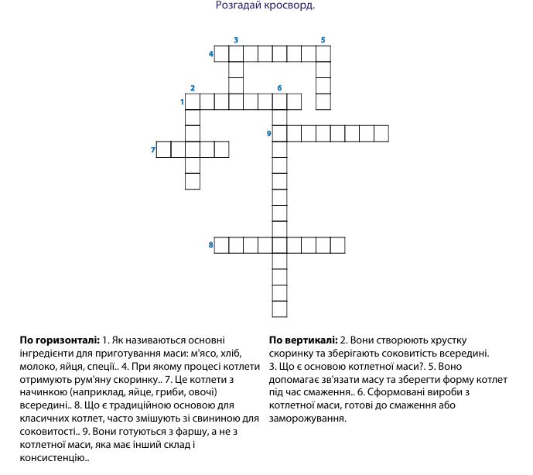


Slide 15
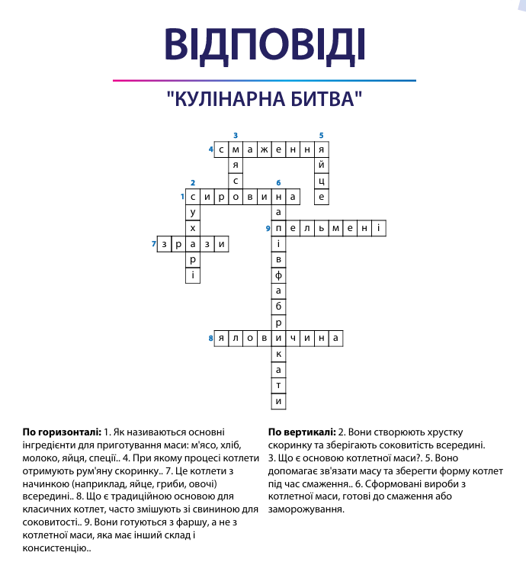


Slide 16
Демонстрація умінь та навичок:
"Технологія приготування котлетної маси з м’яса та напівфабрикатів з неї"

